Slide 1
Lecture 21 Zigbee协议
ZigBee概述
ZigBee的协议的网络层规范
ZigBee网络系统的设计开发
ZigBee网络的应用
ZigBee网络与蓝牙、WiFi的比较

Slide 2
21.1 ZigBee概述
1. ZigBee的发展历程
Zigbee与802.15.4殊途同归，统一为Zigbee通信协议标准。
低速率—比蓝牙速率低，250kbps（2.4GHz）、40kbps（915MHz）、20kbps（868MHz）
低功耗--寿命几个月至几年
工作频段（全球2.4GHz-16信道，美国915MHz-10信道，欧洲868MHz-单信道）
传输距离10—75m
适合于数据量小的网络业务

Slide 3
2. ZigBee的协议框架
分层结构：
应用层：应用程序与界面
应用汇聚层（传输层）：把不同的应用映射到网络层
网络层：路由、安全、拓扑
数据链路层：LLC—数据包的分段与重组、可靠性、数据包的排序等；MAC—链路的建立、维护和拆除，工作模式的确定，信道接入控制等
物理层：直接序列扩频（DSSS）
ZigBee支持的网络拓扑结构：
ZigBee支持的物理设备：
RFD—Reduced Function Device
FFD—Full Function Device

Slide 4
ZigBee的技术特点：
（1）数据传输速率低。10kbps-250kbps
（2）通信范围小。10—75m
（3）工作频段灵活。2.4GHz，915MHz，868MHz
（4）节能。S-MAC协议采用周期性休眠模式
（5）可靠。采用碰撞避免机制；采用握手通信方式
（6）成本低。传输速率低、协议简单，所以硬件简单，成本低。还免专利费。
（7）时延较小。设备搜索时延30ms，休眠激活时间15ms，信道接入时延15ms
（8）网络容量大。100个子网络，每个子网络可以有254个节点。
（9）安全。采用AES128加解密技术。

Slide 5
21.2 ZigBee协议的网络层规范
帧控制：帧种类、寻址、排序域及控制标志位
目标地址：目的节点的网络地址
源地址：发送节点的网络地址
半径：通信半径
序列号：发送的帧编号，逐次加1
帧负载：发送的具体内容，长度可变。

Slide 6
21.3 ZigBee网络系统的设计开发
系统设计：
（1）Zigbee协议栈
Freescale—13192DSK
Ti—Chipcon开发套件（被Ti收购，CC2530）
（2）ZigBee芯片
Freescale--MC13192，免费协议栈MC13192-802.15
Chipcon—CC2530，免费协议栈MpZBee-v3.3
（3）硬件开发
PCB天线，外置增益天线
微控制器（CPU，CC2430）和RF收发芯片（通信芯片CC2420），集成在一起了，就是CC2530
电源电压为3.3V。
软件设计：
建立Profile
初始化
编写应用层代码

Slide 7
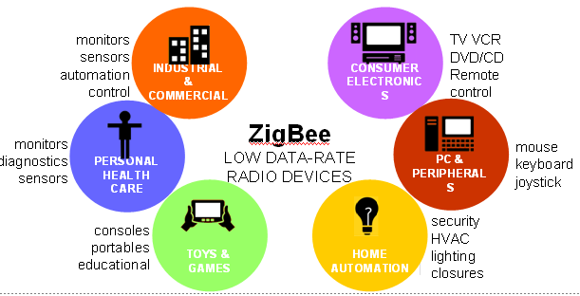
21.4 ZigBee Network Applications

Slide 8
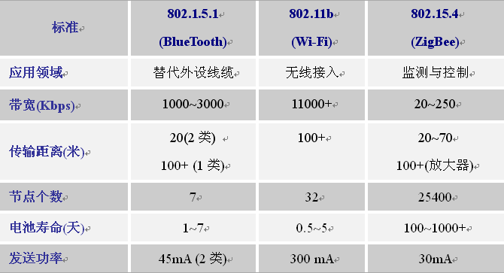
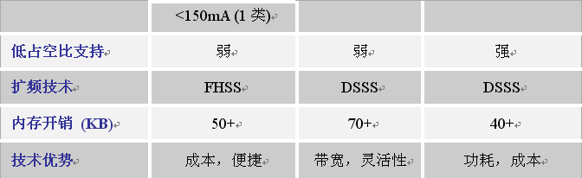
21.5 ZigBee与BlueTooth、Wi-Fi的比较

